Slide 1


Slide 2



Slide 3


Câu hỏi 1: Em hãy kể tên các chương trình truyền hình mà em biết?

Slide 4
Câu hỏi 2: Đài truyền hình có vai trò gì?

Slide 5
Câu hỏi 3: Tác dụng của máy thu hình là gì?

Slide 6




CHỦ ĐỀ 1: CÔNG NGHỆ VÀ ĐỜI SỐNG
BÀI 5
SỬ DỤNG MÁY THU HÌNH (T3)

Slide 7
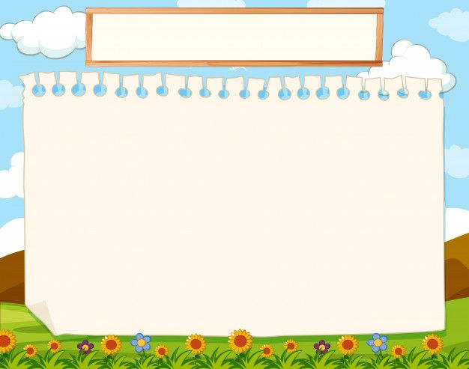
Mục tiêu bài học
Kể được tên và nêu được nội dung của một số kênh truyền hình phổ buến, phù hợp với học sinh

Slide 8

KHÁM PHÁ

Slide 9


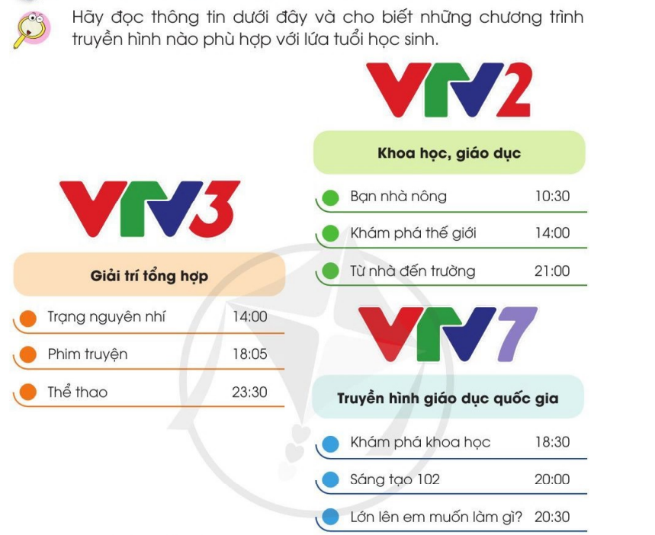
3. Một số chương trình truyền hình dành cho lứa tuổi học sinh
HOẠT ĐỘNG
1
Tìm hiểu về một số chương trình truyền hình dành cho lứa tuổi học sinh.
Giáo viên cho học sinh thảo luận theo nhóm 2 quan sát lịch phát sóng của kênh VTV2, VTV3, VTV7 đọc thông tin các chương trình truyền hình (tên chương trình và thời gian phát sóng) và lựa chọn chương trình nào phù hợp với lứa tuổi học sinh

Slide 10
3. Một số chương trình truyền hình dành cho lứa tuổi học sinh
HOẠT ĐỘNG
1
Tìm hiểu về một số chương trình truyền hình dành cho lứa tuổi học sinh.
Bố mẹ em thường thích xem các chương trình truyền hình nào? Chương trình đó được phát trên kênh nào?

Slide 11
3. Một số chương trình truyền hình dành cho lứa tuổi học sinh
HOẠT ĐỘNG
1
Tìm hiểu về một số chương trình truyền hình dành cho lứa tuổi học sinh.
Đài truyền hình phát nhiều kênh truyền hình khác nhau. Mỗi kênh truyền hình gồm nhiều chương trình truyền hình với nội dung đa dạng, phù hợp với nhiều lứa tuổi.

Slide 12
LUYỆN TẬP

Slide 13
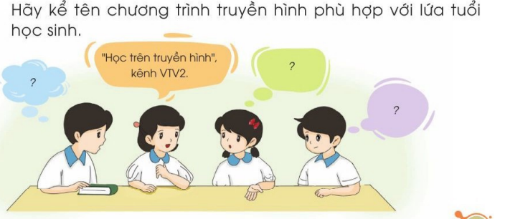
3. Một số chương trình truyền hình dành cho lứa tuổi học sinh
HOẠT ĐỘNG
2
Tìm hiểu về một số chương trình truyền hình phù hợp với lứa tuổi học sinh.
GV cho học sinh thảo luận theo nhóm bàn kể tên một số chương trình truyền hình phù hợp với lứa tuổi học sinh. Sau khi hết thời gian thảo luận giáo viên mời nhóm nào nhóm đó đứng lên kể tên chương trình phù hợp lứa tuổi học sinh. Nhóm sau không được lặp lại chương trình nhóm trước. Sau 3 lượt nhóm nào không trả lời được sẽ thua cuộc chịu hình phạt của nhóm thắng.

Slide 14
3. Một số chương trình truyền hình dành cho lứa tuổi học sinh
HOẠT ĐỘNG
2
Tìm hiểu về một số chương trình truyền hình phù hợp với lứa tuổi học sinh.
Mỗi chương trình truyền hình phù hợp với đối tượng khác nhau, được phát trên kênh truyền hình khác nhau . Do đó cần chọn được chương trình truyền hình phù hợp cho lứa tuổi.

Slide 15
VẬN DỤNG

Slide 16
TRÒ CHƠI:
Ai nhanh- Ai đúng
- Chia lớp thành 4 đội chơi, viết tên và nội dung chương trình truyền hình mà em biết.
- Cách chơi:
+ Thời gian: 2-4 phút
+ Mỗi đội xếp thành 1 hàng, chơi nối tiếp.
+ Khi có hiệu lệnh của GV các đội lên viết tên và nội dung chương trình truyền hình mà em biết.
+ Hết thời gian, đội nào viết được nhiều tên và nội dung chương trình truyền hình, đội đó thắng.

Slide 17
Chúc các em học tốt!
老师：

